Slide 1
Udbudsportalen
Dansk Affaldsforening
- temadag om udbud

Slide 2
Et tværoffentligt initiativ

Slide 3
Et videnscenter
Formål: at udvide og udvikle markedet for serviceopgaver
Styrke kompetencer omkring brugen af udbud
Give hurtig og let adgang til viden om udbud
Give mulighed for at dele viden, erfaringer og ideer om udbud
Give inspiration til at udvikle udbuddet i nye retninger iht. behov
Målgruppe: begge sider af bordet - og i bred forstand
Projektenhed:
Ad hoc projekter [aktuelt MEP og fælleskommunal indkøbsstrategi]
Oplæg/konsulentopgaver
Udbudsnetværket
Hjemmeside

Slide 4
Vejledninger
Værktøjer
Indlæg
Juridiske artikler
Regler
Erfaringer
Nyheder
Arrangementer

Slide 5
- en procesguide

Slide 6
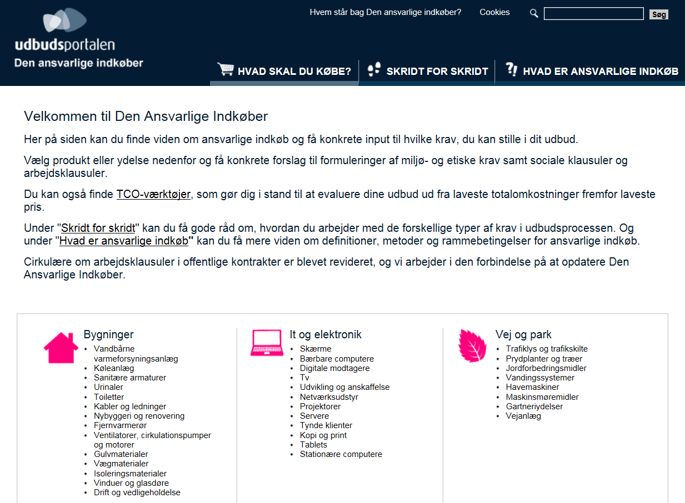
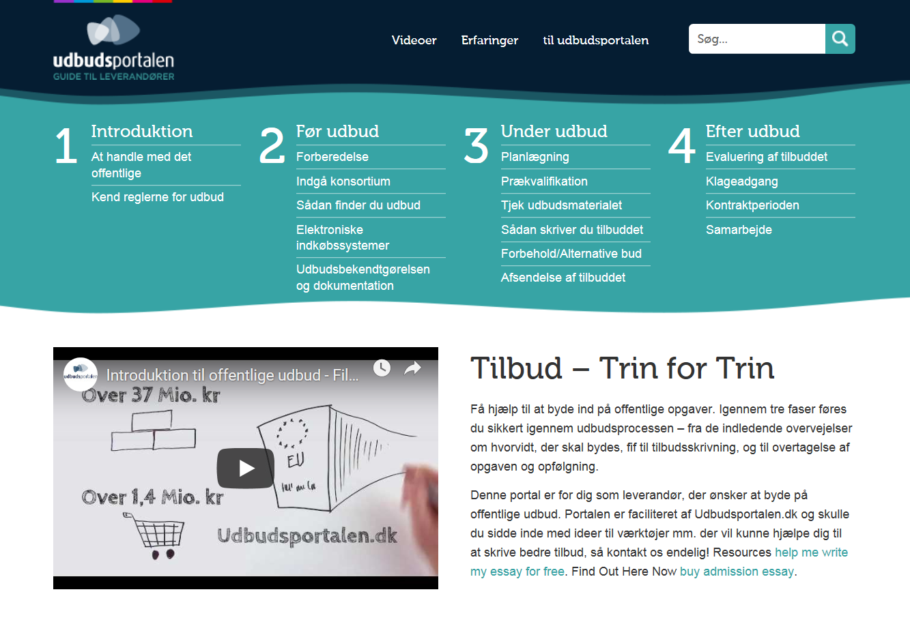
- en værktøjskasse

Slide 7
Egenproduktion
Produceret til os
Indsamling fra/henvisning til andre
Én indgang til udbudsverden!

Slide 8
Tak for opmærksomheden
Trine Kronbøl
trk@kl.dk
post@udbudsportalen.dk

